Slide 1
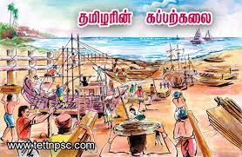
இயல் – 4 தமிழரின் கப்பற்கலை

Slide 2
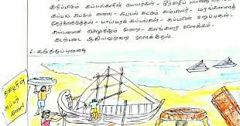

Slide 3
தமிழர் கப்பற்கலை என்பது கப்பல் கட்டுவது, பராமரிப்பது, செலுத்துவது ஆகிய செயற்பாடுகளில் தமிழர்களின் தொழில்நுட்பத்தையும், ஈடுபாட்டையும் குறிக்கின்றது. தொன்மைக்காலம் தொட்டு தமிழர் கப்பற்கலையிலும் கடல் பயணத்திலும் தேர்ந்து விளங்கினர். இத்துறை வல்லுனர்கள் கம்மியர் எனப்பட்டனர்.
தமிழ் இலக்கியங்கள் பலவற்றிலும் கடலும் கலமும் சாதாரணமாய்ப் பிரயோகிக்கப்பட்டிருப்பதிலிருந்து, தமிழர் கடலைத் தமது வாழ்க்கையில் ஒரு பகுதியாக அமைத்துக் கொண்டதை அறிகிறோம்" என்ற கடலோடி நூலின் ஆசிரியர் நரசய்யாவின் கூற்றிலிருந்து தமிழரின் ஆழ்ந்த கப்பற்கலை ஈடுபாட்டை அறியலாம்.

Slide 4
பண்டைக்கால முக்கிய துறைமுகங்கள்
பாண்டியர் துறைமுகங்கள் - 30 துறைமுகங்களுக்கும் மேலாகப் பாண்டியர்கள் துறைமுகங்களைக் கட்டியிருந்தனர்.
காவிரிப்பூம்பட்டினம் - சோழர்களின் துறைமுகம்
வஞ்சி - சேரர்களின் துறைமுகம்
மாந்தைத் துறைமுகம்
முசிறித் துறைமுகம்
இக்கால முக்கிய துறைமுகங்கள்[தொகு]
திருகோணமலைத் துறைமுகம்
சென்னைத் துறைமுகம்
தூத்துக்குடித் துறைமுகம்
எண்ணூர்த் துறைமுகம்

Slide 5
கி. பி. இரண்டாம் நூற்றாண்டு இளங்கோ அடிகள் பாடல்
கப்பல், கடல் கலங்கள் வகைகள்
கட்டுமரம்
நாவாய்
தோணி
வத்தை
வள்ளம்
மிதவை
ஓடம்
தெப்பம்
டிங்கி
பட்டுவா
வங்கம்
அம்பி - பயணிகள் சென்றுவர பயன்படுத்தப் பட்ட நீருர்தி.
திமில் - பெரும்பாலும் மீன்பிடிக்கப் பயன்பட்டது.

Slide 6
